Slide 1
지역별 기후리스크 기반 농작물재해보험 대응 전략 제안
2025-1 데이터사이언스캡스톤프로젝트
2025.05.23.
Mid-Progress Report
TEAM 투핫투 | 이승아 남윤지 송태원 조윤아
Notes:
Week 10으로 바꿔라….

Slide 2
목차
01
02
03
04
Introduction
Analysis Flow
Data Analysis
05
Results
Simulation

Slide 3
Introduction
01

Slide 4
Introduction
01
Team 투핫투
Week10 Status Check
Executive Summary
가중치 사용
기후리스크 점수 산출
보험 손해율과의 분석
보험 대응 전략 제안
[ 폭염 / 한파 / 가뭄 / 호우 / 강풍 ] 기후 리스크 분석
앞서 산출한 가중치를 기반으로 보험 측면에서의 관계 파악
최적의 효율을 낼 수 있도록
3가지 쟁점에
대응되는 솔루션 도출
지역별 가중치를 활용해 기후 리스크 계산
지역별로 재해가 농작물 생산에 미치는 정도를 가중치로 파악
시뮬레이션 테스트
대시보드 제작
지역별 기후 리스크 가중치/산식 도출
보험 손해율
(연관성분석/군집분석)
농가(민간)
정부(공공)

Slide 5
Introduction
01
Team 투핫투
Week10 Status Check
분석 배경 - 기후변화에 따른 재해 및 농업피해 발생에 따른 정책 대응의 필요성
IPCC 6차 평가보고서
행정안전부
전라남도 농업피해
전 지구 표면 온도
산업화 이전 대비 현재 1.09℃ 상승, 이는 10년 전 발표했던 5차 평가보고서의 0.78℃ 상승에 비해 높아진 것으로 기온 상승이 심화
호우, 태풍, 대설 발생
1990년대에는 연평균 7.9회 이었지만 2010년부터 2021년까지 매년 18.7회 발생으로 2.4배 증가
이상기후로
총 592억원 상당의 농업 피해
$⇒$농가의 피해 보장을 위해 농작물재해보험 가입 부담을 줄이고 지원금을 늘리는 등 정책 개선이 필요

Slide 6

01
Introduction
Team 투핫투
Week10 Status Check
분석 배경 – 현행 농작물재해보험 주요 한계점
손해평가 객관성/정확성 부족
보장한도 결정 기준 미흡
높은 자기부담비율
현행보험: 품목별 / 지역별 피해액 규모 차이 존재
But, 가입 단계에서는 획일화된 보험 요율 체계 적용
$→$ 피해액보다 더 많은 보험금이 지급되는 ‘역선택‘ 문제 발생
기준수확량
직전 5개년 수확량의 단순 평균값을 사용
자연재해로 수확량이 감소한 부분까지 포함
실제 보장 범위가 축소
전국 평균 자기부담비율 43.1%
손해액 중 자기부담비율이 절반 가까이를 차지
예측 불가능한 피해에 대비해야 하는 농민들에게 어려움을 가중
$지$역별로 상이한 기후 리스크 분석 $⇒ 농$가 및 보험사 두 이해관계자 사이의 균형 도모
*자기부담비율: 손실이 발생한 보험 가입자가 부담하는 금액의 비율, 해당 비율을 초과하는 피해가 있을 때만 보험금 지급

Slide 7
01
Background
Team 투핫투
Week10 Status Check
Related Works
이현복(2023)
김용준 외(2024)
남경수 외(20xx)
보험료 할인 - 보험 가입률 상승 보험료 할증 - 가입률 억제한다는 시뮬레이션 결과를 제시.
본 연구는 이와 유사하게
Monte-Carlo 시뮬레이션을 활용하되, 기후 리스크에 기반한 보험구조 자체를 설계한다는 점에서 차별성
복합재해(CDHEs)의 증가
기존 단일재해 중심의 리스크 모델이 한계를 가지며, 재해·노출·취약성·대응을 통합한 평가가 필요하다고 주장
폭염일수, 열대야일수 등
기후 변수와 생명보험 지급액 간 인과성을 분석
기후지표가 보험금에 유의미한 영향을 미친다는 사실을 밝힘
citation
citation
citation

Slide 8
Analysis Flow
02

Slide 9
Analysis Flow
02
Team 투핫투
Week10 Status Check
분석 흐름
1. 기후리스크 점수 산출
Description
군집화
Case별
대응 방안
제시
기후
데이터
농작물
생산량
데이터
각 재해가 농작물 생산성에
미치는 영향 추정 후,
최종 연도별
기후 리스크 점수
산출
+
RandomForestRegressor

Slide 10
Analysis Flow
02
Team 투핫투
Week10 Status Check
분석 흐름
2. 군집화
기후리스크 점수 산출
기후 리스크 & 보험 손해율 간 관계 고려를 위한 군집화
Case별
대응 방안
제시
손해율
‘리스크는 낮지만 손해율이 높은 지역’
‘리스크는 높지만 손해율이 낮은 지역’
차별화된 보험 제도 개입이 요구되는
개입 우선 지역 도출
Case1 | Case4
Case2 | Case3
기후리스크
Notes:
페이지 쪼개기

Slide 11

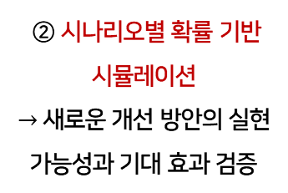
Analysis Flow
02
Team 투핫투
Week10 Status Check
분석 흐름
3. Case별 대응 방안 제시
기후리스크 점수 산출
군집화
기후 데이터
개입 우선 지역 중심
폭염
한파
가뭄
호우
강풍
① 과거 기후/보험 데이터
$→$ 지수형 특약 및 보험료율 인상 등 케이스별 대응 방안 제시.
② 시나리오별 확률 기반 시뮬레이션
$→$새로운 개선 방안의 실현 가능성과 기대 효과 검증
Notes:
① 과거 기후 및 보험 데이터를 분석하여 지수형 특약 및 보험료율 인상 등 케이스별 농작물재해보험의 대응 방안 제시.
② 더 나아가 시나리오별 확률 기반 시뮬레이션을 통해
새로운 개선 방안의 실현 가능성과 기대 효과 검증

Slide 12
Data Analysis
03

Slide 13
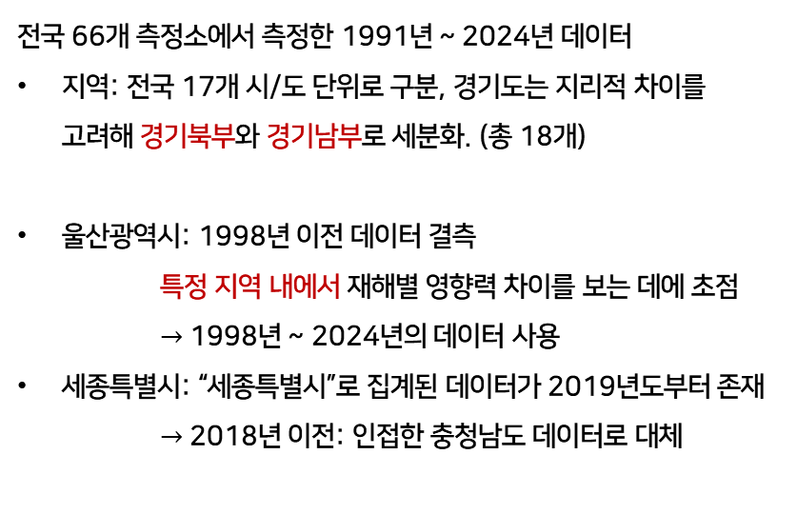
Data Analysis
03
Team 투핫투
Week10 Status Check
데이터 개요 - 기후 데이터
기상청 기후통계분석 – 조건별통계 (기온, 바람, 강수, 표준강수지수)
전국 66개 측정소에서 측정한 1991년 ~ 2024년 데이터
지역: 전국 17개 시/도 단위로 구분, 경기도는 지리적 차이를 고려해 경기북부와 경기남부로 세분화. (총 18개)
울산광역시: 1998년 이전 데이터 결측
특정 지역 내에서 재해별 영향력 차이를 보는 데에 초점
$→$ 1998년 ~ 2024년의 데이터 사용
세종특별시: “세종특별시”로 집계된 데이터가 2019년도부터 존재
$→$2018년 이전: 인접한 충청남도 데이터로 대체
재해 | 최종 사용 변수
폭염, 한파 | 지점, 일시, 최고기온(°C), 최저기온(°C)
호우 | 지점명, 일시, 강수량(mm)
강풍 | 지점명, 일시, 최대풍속(m/s), 최대순간풍속(m/s)
가뭄 | 지점명, 일시, SPI6

Slide 14
Data Analysis
03
Team 투핫투
Week10 Status Check
데이터 개요 - 기후 데이터
기상청 기후통계분석 – 조건별통계 (기온, 바람, 강수, 표준강수지수)
공통 전처리 방식
측정소 선택 기준 : 최대 또는 최소치 사용 (가장 위험한 기후 조건 반영하여 리스크 사전 예방)
Ex. 폭염 → 최고기온 가장 높은 값 사용
Ex. 한파 → 최저기온 가장 낮은 값 사용
결측치 처리: 전후일 평균값으로 선형 보간
재해일수 산출 기준: 기상청 기준에 따라 폭염, 한파, 가뭄, 호우, 강풍의 임계값 적용 지역별 연도별 재해일수 계산
지역 | 연도 | 폭염일수 | 한파일수 | 호우일수 | 가뭄일수
서울특별시 | 1991 | 4 | 3 | 1 | 4
… | … | … | … | … | …
Notes:
여기 기준 다 넣을 필욘 없는 거 같음

Slide 15
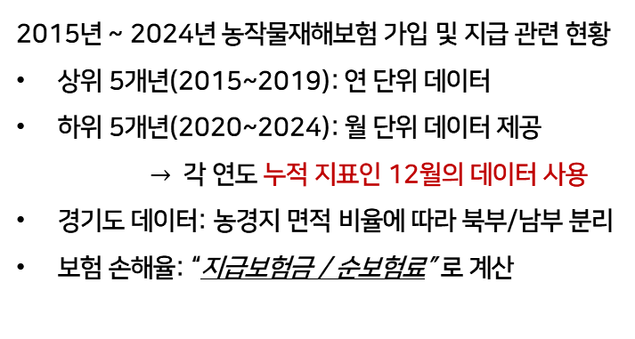
Data Analysis
03
Team 투핫투
Week10 Status Check
데이터 개요 - 농작물재해보험 데이터
농업정책보험금융원 - 농작물재해보험
2015년 ~ 2024년 농작물재해보험 가입 및 지급 관련 현황
상위 5개년(2015~2019): 연 단위 데이터
하위 5개년(2020~2024): 월 단위 데이터 제공
$→$ 각 연도 누적 지표인 12월의 데이터 사용
경기도 데이터: 농경지 면적 비율에 따라 북부/남부 분리
보험 손해율: “지급보험금 / 순보험료” 로 계산
지역 | 가입면적 | 가입농가수 | 가입금액 | … | 손해율
강원도 | 18985 | 13678 | 644882 | … | 1.3145
⋯ | ⋯ | ⋯ | ⋯ | … | …
전라남도 | 132871 | 97782 | 263806 | … | 1.5813
Notes:
여기 기준 다 넣을 필욘 없는 거 같음

Slide 16
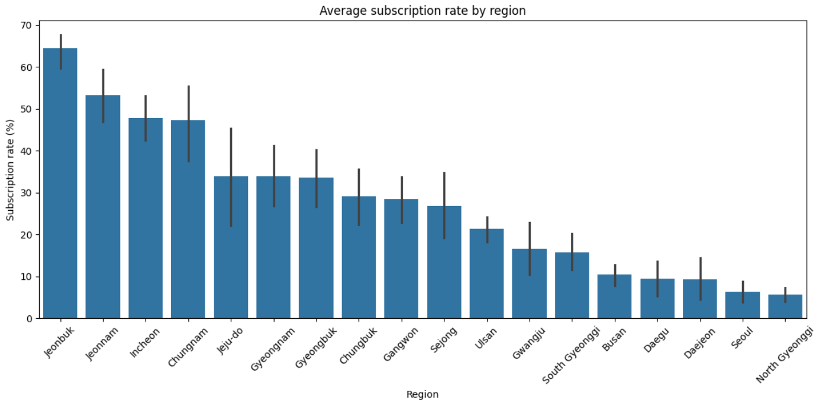
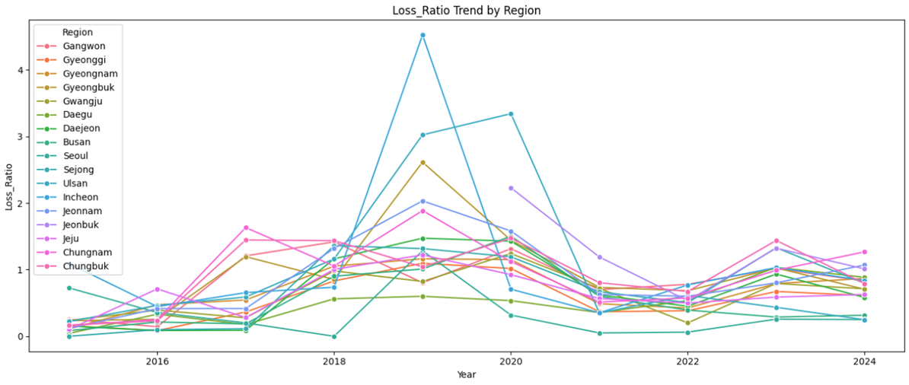
Data Analysis
03
Team 투핫투
Week10 Status Check
농작물재해보험 데이터 EDA
[그림 n. 농작물재해보험 지역별 평균 가입률]
[그림 n. 농작물재해보험 지역별 손해율 추이]
종합적 분석: 농촌 및 비수도권 지역에서 가입률이 상대적으로 높고 안정적, 대도시권 지역은 가입률이 대체로 낮은 양상
연도별 차이: 2019년 손해율 급등 (인천 약 4.3)
지역별 차이:
대도시(서울, 부산 등): 손해율 낮고 안정적
농촌 지역(전라·충청·경상): 손해율 높고 변동성 큼
예: 경북, 2020년 보험금 지급 32만 이상
시사점: 지역별 농작물 피해 차이 뚜렷, 차별화된 제도 설계 필요
Notes:
전라북도가 가장 높은 가입률
이어서 전라남도, 세종특별시, 인천광역시 순
도시화가 높은 도시들은 전반적으로 낮은 가입률

Slide 17
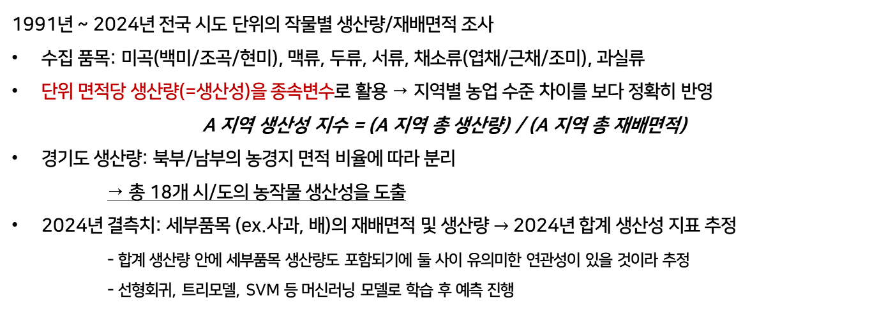
Data Analysis
03
Team 투핫투
Week10 Status Check
데이터 개요 – 농작물 생산성 데이터
국가통계포털 - 농업생산조사
1991년 ~ 2024년 전국 시도 단위의 작물별 생산량/재배면적 조사
수집 품목: 미곡(백미/조곡/현미), 맥류, 두류, 서류, 채소류(엽채/근채/조미), 과실류
단위 면적당 생산량(=생산성)을 종속변수로 활용 → 지역별 농업 수준 차이를 보다 정확히 반영
A 지역 생산성 지수 = (A 지역 총 생산량) / (A 지역 총 재배면적)
경기도 생산량: 북부/남부의 농경지 면적 비율에 따라 분리
→ 총 18개 시/도의 농작물 생산성을 도출
2024년 결측치: 세부품목 (ex.사과, 배)의 재배면적 및 생산량 $→$2024년 합계 생산성 지표 추정
- 합계 생산량 안에 세부품목 생산량도 포함되기에 둘 사이 유의미한 연관성이 있을 것이라 추정
- 선형회귀, 트리모델, SVM 등 머신러닝 모델로 학습 후 예측 진행
Notes:
이거 예시 데이터 없어도 괜찮나?

Slide 18
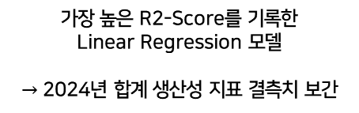
Data Analysis
03
Team 투핫투
Week10 Status Check
데이터 개요 – 농작물 생산성 데이터
국가통계포털 - 농업생산조사
[최종 농작물 생산성 데이터]
[2024년 합계 생산성 지표 추정 결과]
모델 | MAE | RMSE | R2-Score
Linear Regression | 3.5916 | 4.4085 | 1.0
XGBoost | 0.1246 | 0.2885 | 0.9981
RandomForest | 0.0508 | 0.0953 | 0.9998
SVM | 4.7603 | 7.5920 | -0.2546
연도 | 시/도 | 농작물 생산성
1991 | 서울특별시 | -1.5812
1992 | 서울특별시 | -0.9043
… | … | …
특정 연도 생산성을 대표하는 지표 도출
가장 높은 R2-Score를 기록한
Linear Regression 모델
$→$ 2024년 합계 생산성 지표 결측치 보간
PCA 진행

Slide 19
Data Analysis
03
Team 투핫투
Week10 Status Check
최종 데이터셋 개요
[전처리 이후 최종 활용 데이터]
연도 | 시/도 | 폭염 | 한파 | ⋯ | 가뭄 | 가입면적 | ⋯ | 가입률 | 손해율 | 농작물 생산성
2021 | 서울특별시 | 13 |  | ⋯ | 33 | 40 | ⋯ |  | 0.05 | 0.8099
2021 | 전라남도 | 16 |  | ⋯ | 2 | 135933 | ⋯ |  | 0.6278 | 1.1315
… | … | … |  | … | … | … | … |  |  | …
Notes:
Column 좀 더 추가 &

Slide 20
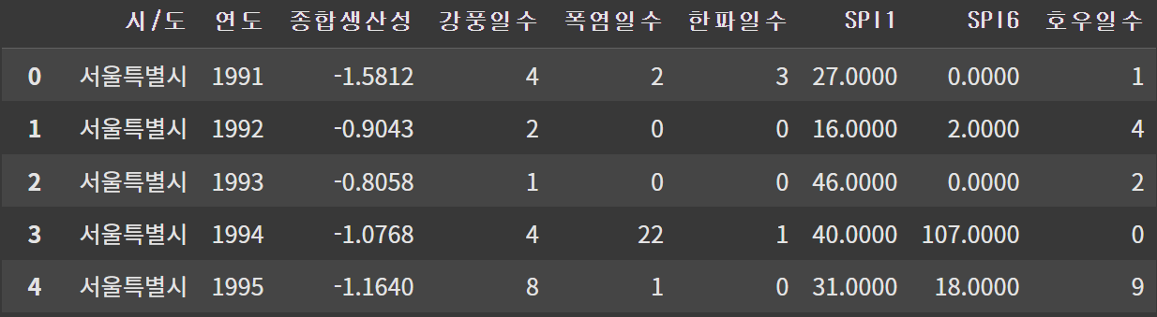
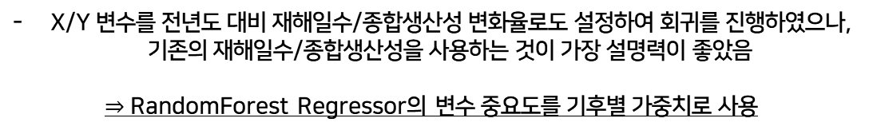
Data Analysis
03
Team 투핫투
Week10 Status Check
지역별 기후 리스크 산출
재해일수 [X] 와 농작물생산성 [Y] 지표 간의 상관 관계를 분석 $→$ 기후 리스크를 정량적으로 산출
전년도 대비 변화율 (%)
Y
X
 | X_original | X_변화율
Y_original | 0.87 | 0.82
Y_변화율 | 0.82 | 0.81
[평균 R^2 score]
X/Y 변수를 전년도 대비 재해일수/종합생산성 변화율로도 설정하여 회귀를 진행하였으나, 기존의 재해일수/종합생산성을 사용하는 것이 가장 설명력이 좋았음
$⇒$ RandomForest Regressor의 변수 중요도를 기후별 가중치로 사용

Slide 21
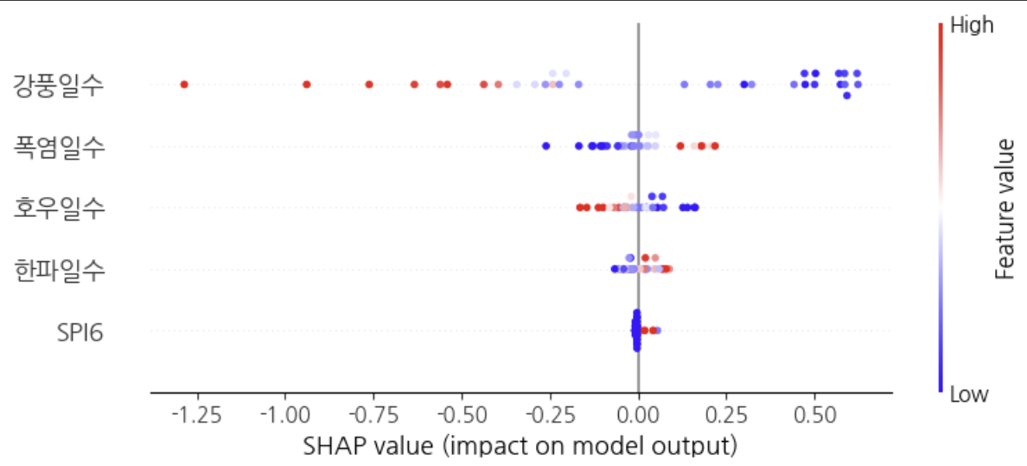

Data Analysis
03
Team 투핫투
Week10 Status Check
지역별 기후 리스크 산출
[SHAP value]
강풍일수가 최종 예측값인 ‘종합생산성’을 낮추는 방향으로 작용
e.g. 강원도
즉, 강풍이 잦은 해일수록
생산성이 감소하는 경향이 뚜렷하며,
이는 해당 지역에서 강풍이 생산성 저하의 주요 요인 중 하나임을 시사
$$⇒$$
Notes:
제주도/강원도 등 contrast 큰 거

Slide 22
Data Analysis
03
Team 투핫투
Week10 Status Check
지역별 기후 리스크 산출
[지역별 최종 기후리스크]
시/도 | risk_score | 연도
강원도 | 43.8998 | 2015
강원도 | 12.8710 | 2016
… | … | …
충청북도 | 7.9315 | 2024
대상: 2015~2024년, 총 18개 지역
방법: 재해일수 × 기후 변수별 가중치 → 예상 생산성 영향 추정
MinMax Scaling → 0~1 범위로 정규화
연도별·지역별 상대적 기후 리스크 점수 도출

Slide 23
Data Analysis
03
Team 투핫투
Week10 Status Check
기후 리스크 – 손해율 군집화
기후 리스크와 손해율을 두 축으로 복합적인 관계성 파악 $→$ 군집화 진행
손해율
Case 1
저위험 고손해 그룹
Case1 | Case4
Case2 | Case3
Case 2
저위험 저손해 그룹
85% 기준
Case 3
고위험 저손해 그룹
Case 1
기후리스크
고위험 고손해 그룹

Slide 24
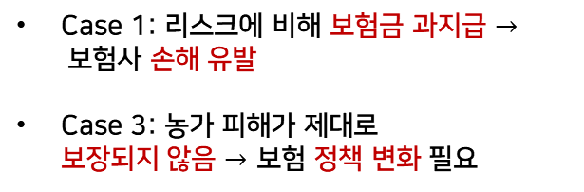
Data Analysis
03
Team 투핫투
Week10 Status Check
기후 리스크 – 손해율 군집화
기후 리스크와 손해율을 두 축으로 복합적인 관계성 파악 $→$ 군집화 진행
손해율
Case 1, 3
차별화 정책 필요
Case1 | Case4
Case2 | Case3
Case 1: 리스크에 비해 보험금 과지급 $→$보험사 손해 유발
Case 3: 농가 피해가 제대로 보장되$지 않음→$ 보험 정책 변화 필요
기후리스크
문제가 발생하고 있는 Case1, 3을 중점적으로 탐색

Slide 25
Results
04

Slide 26
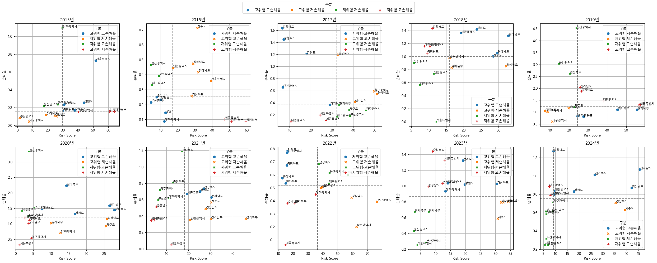
04
Results
Team 투핫투
Week10 Status Check
지역 군집 분석 시각화
[EDA 결과에 따른 연도별 지역 그룹]

Slide 27
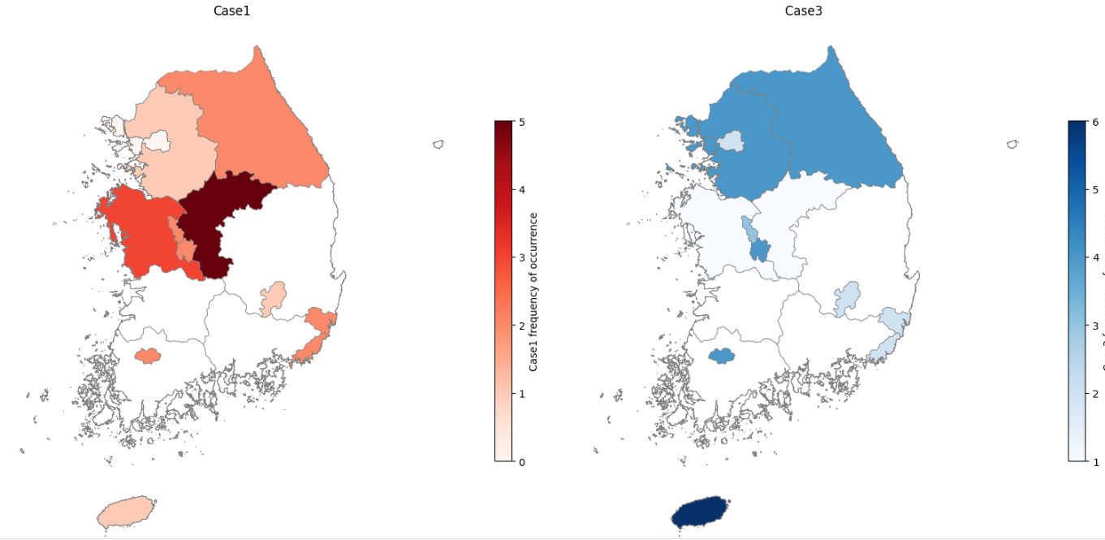
04
Results
Team 투핫투
Week11 Status Check
Case1 & Case3의 특정 지역 추출
해당하는 모든 지역을 확인하기엔 어려움 존재 → Case1, 3에 해당하는 지역 중 출현 빈도 상위 1~2 지역 추출
Case 1
충청북도
강풍 > 폭염 > 호우 > 한파 > 가뭄
Case 3
제주도
폭염 > 강풍 > 호우 > 가뭄 > 한파

Slide 28
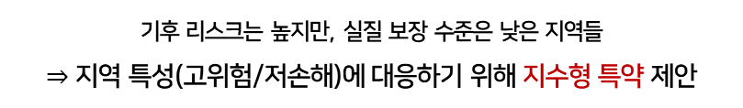
04
Results
Team 투핫투
Week11 Status Check
새로운 지수형 보험 상품 아이디어 제시 – 지역별 대응 전략
✅
Case 1 – 저위험 고손해 지역
Case 3 – 고위험 저손해 지역
기후 리스크는 높지만, 실질 보장 수준은 낮은 지역들
$⇒$ 지역 특성(고위험/저손해)에 대응하기 위해 지수형 특약 제안
선행 연구 기반 - 문제 지역으로 판단
다만, 현재 정부에서 보험료 할인/할증 등의 개선 시도 진행 중
별도 개입 없이 현 정책 흐름 관찰
기존 보험 vs. 지수형 특약
비교 기준 | 전통적 손해평가 기반 보험 | 지수형 특약
보장 방식 | 실제 피해액 산정 후 개별 손해 평가 | 기후/생산성 지표 trigger 충족 시 정액 지급
지급 처리 속도 | 피해 평가에 따른 지급 지연 가능 | 신속한 trigger 기반 정액 지급
운영 비용 | 현장 조사 및 평가로 인한 높은 행정 비용 발생 | 피해 산정 불필요, 간소화된 운영
리스크 반영 | 개별 피해에 대한 정밀 반영 가능 | 기후/생산성 변화 기반 신속한 위험반영
Notes:
배경 및 가설 시나리오
예시 지역: 기후 리스크 점수 70.8764
과거 평균 손해율: 85%, 표준편차: 15%→ 정규분포 기반 손해율 시뮬레이션 가능→ 기후 리스크 점수 변화에 따라 특약 기준이 매년 유동적으로 반영될 수 있음

Slide 29

04
Results
Team 투핫투
Week11 Status Check
새로운 지수형 보험 상품 아이디어 제시 – Case 3 대응 전략 구체화
Case 3 – 고위험 저손해 지역
등급 | 기후 리스크 수준 | 생산선 변화율 트리거 | 특약 지급 비율
1등급 | 낮은 기후 리스크 (하위 25%) | 해당 등급별 하위 25% 분위수 | 평균보험가입금액 * 0.20 * 0.05
2등급 | 중하위 기후 리스크 (25~50%) |  | 평균보험가입금액 * 0.20 * 0.10
3등급 | 중상위 기후 리스크 (50~75%) |  | 평균보험가입금액 * 0.20 * 0.15
4등급 | 높은 기후 리스크 (상위 25%) |  | 평균보험가입금액 * 0.20 * 0.20
전체 샘플 기준 사분위수에 따라 4등급화
등급별 차등 적용되는 지급 비율(rate) $→$지급금 결정
최종 특약 지급금 = 기존 지급보험금에 더해져 최종 지급금이 산출
보험가입금액 * 0.20 = 자기부담금액
Notes:
여기 좀 더 추가해야 할 듯

Slide 30
Simulation
05

Slide 31
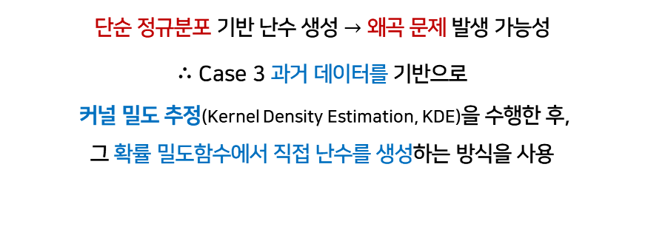
05
Simulation
Team 투핫투
Week11 Status Check
시뮬레이션 방법론 설정
Method
불확실한 상황인 “손해율 및 기후리스크”를 수많은 랜덤 샘플링을 통해 예측
[몬테카를로 시뮬레이션]
확률적 변수들이 포함된 문제를
Random simulation을 통해 해결
난수를 여러 번 생성해 다양한 시나리오를 시뮬레이션
반복 횟수가 많을수록 결과의 신뢰도가 높아짐
통계적 분포 기반 예측값, 평균, 분산 등을 추정
단순 정규분포 기반 난수 생성 $→$ 왜곡 문제 발생 가능성
$∴$ Case 3 과거 데이터를 기반으로
커널 밀도 추정(Kernel Density Estimation, KDE)을 수행한 후,
그 확률 밀도함수에서 직접 난수를 생성하는 방식을 사용
데이터의 평균, 표준편차 뿐 아니라 왜도, 첨도와 같은 분포 특성까지 반영된 난수 샘플 활용
보다 현실적인 시뮬레이션을 수행
Notes:
단순한 정규분포 기반의 난수 생성은 Case 3 지역의 실제 데이터 분포(기후 리스크 점수와 생산성 변화율)를 정확히 반영하지 못하여 왜곡 문제를 발생시킬 수 있다. 따라서, 시뮬레이션에서는 Case 3 과거 데이터를 바탕으로 커널 밀도 추정(Kernel Density Estimation, KDE)을 수행한 후, 그 확률 밀도함수에서 직접 난수를 생성하는 방식을 사용하

Slide 32
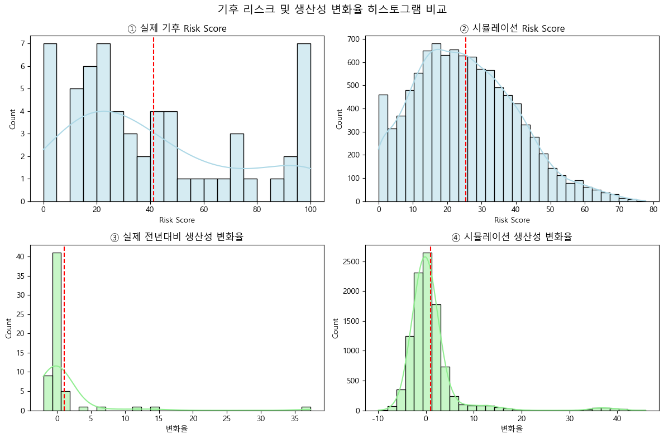
05
Simulation
Team 투핫투
Week11 Status Check
구체적인 시뮬레이션 과정
1. 난수 생성
2. 핵심변수 조절하여 시뮬레이션 수행
핵심 변수
농작물 생산성 변화율에 따른 트리거 발동 기준값
트리거가 발동되었을 때 지급되는 지수형 보험금의 비율
[표 n. 시뮬레이션 시나리오 구성]
 | 농작물 생산성 변화율 Trigger 기준 = 0.1 | 농작물 생산성 변화율 Trigger 기준 = 0.25
지수형 보험금 지급 비율 [2.5 / 5 / 7.5 / 10(%)] | 시나리오 1 | 시나리오 2
지수형 보험금 지급 비율 [5 / 10 / 15 / 20(%)] | 시나리오 3 | 시나리오 4
기후리스크 & 생산성 변화율 생성값
히스토그램 비교
$⇒$ 시나리오별 손해율*과 보험금 지급 수준이 어떻게 변화하는지를 분석
(*손해율은 (기존 지급보험금 + 특약 지급금) / 순보험료로 산출)
Notes:
단순한 정규분포 기반의 난수 생성은 Case 3 지역의 실제 데이터 분포(기후 리스크 점수와 생산성 변화율)를 정확히 반영하지 못하여 왜곡 문제를 발생시킬 수 있다. 따라서, 시뮬레이션에서는 Case 3 과거 데이터를 바탕으로 커널 밀도 추정(Kernel Density Estimation, KDE)을 수행한 후, 그 확률 밀도함수에서 직접 난수를 생성하는 방식을 사용하

Slide 33
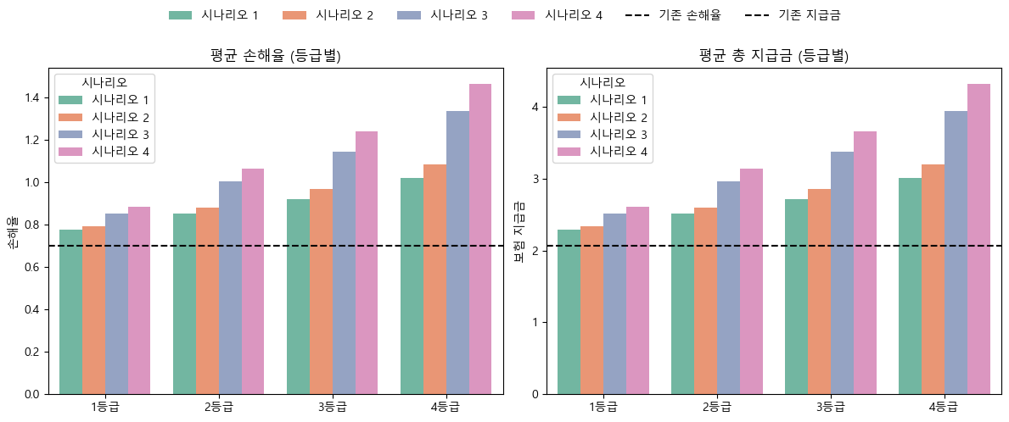
05
Simulation
Team 투핫투
Week11 Status Check
결과 해석
시뮬레이션 결과 해석
[등급별 예상 손해율 및 평균 총 지급금 비교]
①
기후 리스크 등급에 따라 특약으로 인한
추가 지급금을 20만원~200만원까지
받을 수 있는 것으로 파악
②
손해율은 약 0.7 ~ 1.5 범위에 위치.
본래 목표했던 바와 부합하는 것을 확인
Notes:
단순한 정규분포 기반의 난수 생성은 Case 3 지역의 실제 데이터 분포(기후 리스크 점수와 생산성 변화율)를 정확히 반영하지 못하여 왜곡 문제를 발생시킬 수 있다. 따라서, 시뮬레이션에서는 Case 3 과거 데이터를 바탕으로 커널 밀도 추정(Kernel Density Estimation, KDE)을 수행한 후, 그 확률 밀도함수에서 직접 난수를 생성하는 방식을 사용하

Slide 34
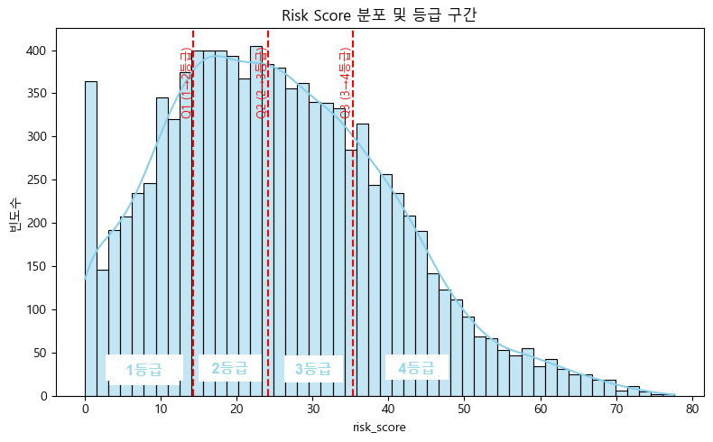
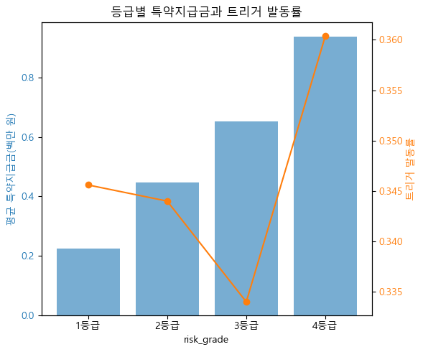
05
Simulation
Team 투핫투
Week11 Status Check
시나리오 1 세부 분석
시나리오 1
제도 개입의 불안정성을 고려해 제도상 가장 적은 변화를 보이는 시나리오 1의 지표를 세부적으로 분석
[기후 리스크 점수 분포 및 등급 구간]
[등급별 특약 지급금 및 트리거 발동률]

Slide 35
05
Simulation
Team 투핫투
Week10 Status Check
Next Week
시뮬레이션 방법론 조사
지역별 특약 구체화
Notes:
EDA 현행 지수형 보험 조사

Slide 36
Thank you
2025-1 데이터사이언스캡스톤프로젝트
2025.05.09.
TEAM 투핫투 | 이승아 남윤지 송태원 조윤아

Slide 37
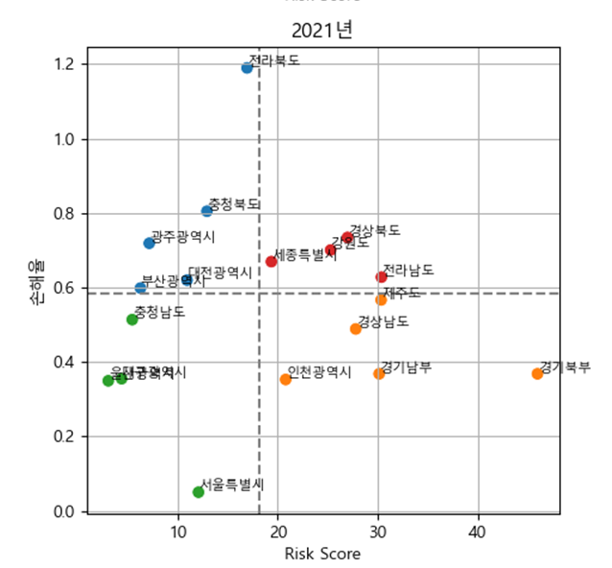
03
Data Analysis
Team 투핫투
Week10 Status Check
지역 군집 분석 Result
지급
e.g. 2021년
1.2
전북
1.0
Case1
Case4
0.8
광주
충북
경북
강원
부산
대전
세종
전남
0.6
제주
충남
경남
0.4
경기남부
경기북부
대구
Case3
Case2
울산
인천
0.2
서울
기후 리스크
0
10
20
30
40
50

Slide 38
Analysis Flow – 혹시 몰라서 넣어놓음
02
Team 투핫투
Week10 Status Check
기후리스크 점수 산출
전년도 대비 변화율 (%)
Y
X
 | X_original | X_변화율
Y_original | 0.87 | 0.82
Y_변화율 | 0.82 | 0.81
[평균 R^2 score]
- X/Y 변수를 전년도 대비 재해일수/종합생산성 변화율로도 설정하여 회귀를 진행하였으나, 기존의 재해일수/종합생산성을 사용하는 것이 가장 설명력이 좋았음

Slide 39
04
Results
Team 투핫투
Week11 Status Check
새로운 지수형 보험 상품 아이디어 제시 – 지역별 대응 전략
* Trigger 기준은 다음주에 정할 예정
Case 3 지수형 특약 예시
구분 | 내용 | 시나리오 1 | 시나리오 2 | 시나리오 3
리스크 등급 | 기후 리스크 점수 구간 | 0 ~ 20 미만 | 20 ~ 40 미만 | 40 이상
* Trigger 기준 | 생산량 감소율 | 10% 이상 | 12% 이상 | 15% 이상
지급 보험금 | 등급별 정액 지급 | 100만원 | 200만원 | 300만원
❓ Case 3만 지수형 특약을 제한하는 이유
“지난해 농작물재해보험 신청 약 63만건 중 지급이 거절된 건수는 13만3000건으로 부지급률이 21.1%”
이상기후로 농작물 수확량이 줄면 보장 범위도 같이 줄어들게 되었음
→ 자연재해에 대한 농작물재해보험금 지급 거절에 따른 농가 보험 보장 X

